Slide 1
Отчет по социальной практике 6 б класса «Забота и уважение» (Ветераны педагогического труда МАОУ Гимназия г. Нытва)

Slide 4
Цель проекта.
1. Проявление заботы и внимания по отношению к ветеранам гимназии.

Slide 5
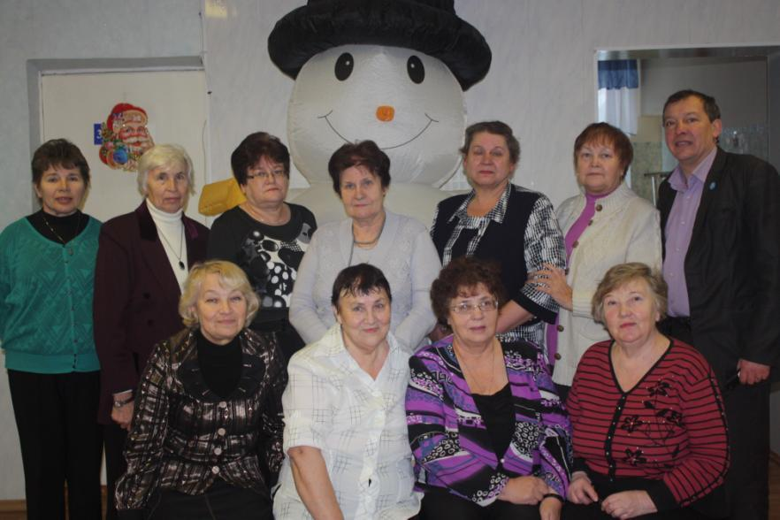
Целевая группа.

Slide 6
Задачи.
Проявить внимание и заботу к ветеранам – учителям.
Продемонстрировать свои творческие способности.
Сплотить классный коллектив.

Slide 7
План.
Октябрь: Поздравления с Днем Учителя.
Декабрь: Совместно с администрацией проведение новогоднего праздника.
Март: Поздравить учителей-ветеранов с праздником 8 марта.
Май: Пригласит учителей – ветеранов на фестиваль «Песни Победы» и поздравить с праздником.

Slide 8
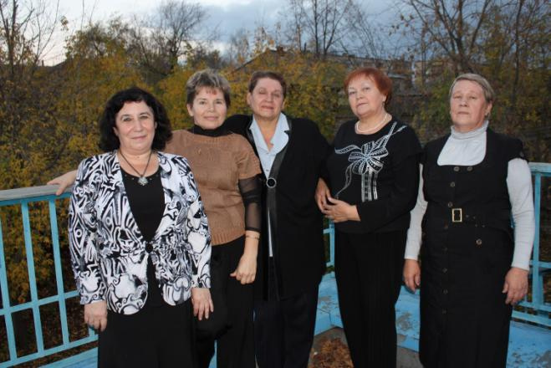
Октябрь.
Поздравили учителей – ветеранов открытками с Днем учителя на дому или в школе.

Slide 9
Декабрь.
19 декабря совместно с администрацией был проведён новогодний праздник.
Показана сказка «Как Колобок на Новый год гостей приглашал».

Slide 10
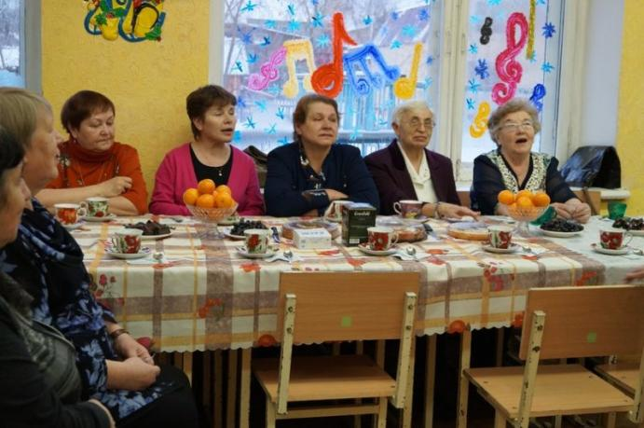

Slide 11
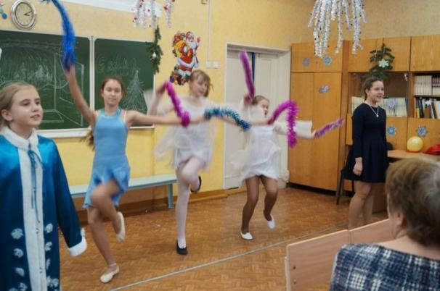
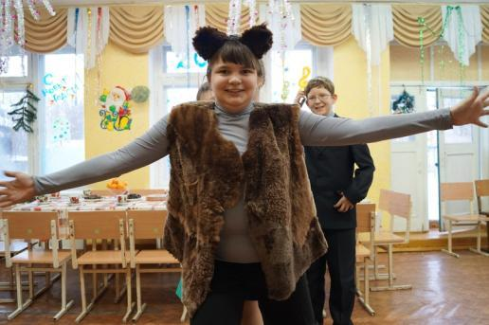

Slide 12
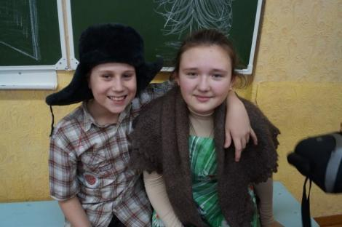
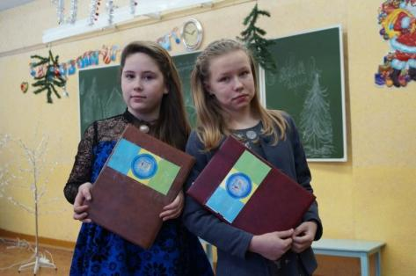
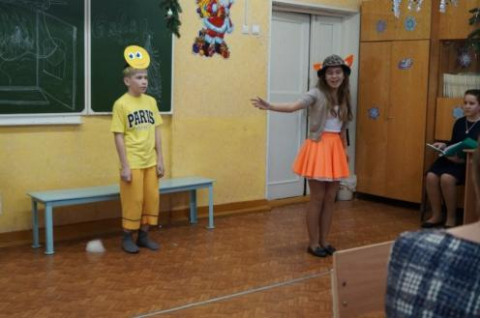

Slide 13
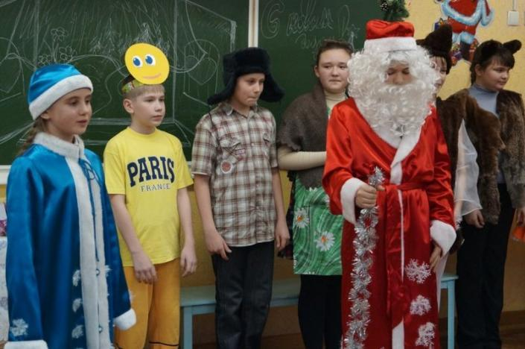
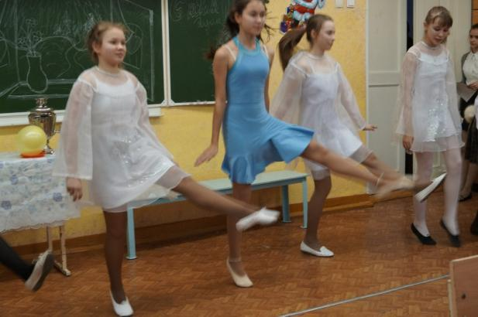

Slide 14
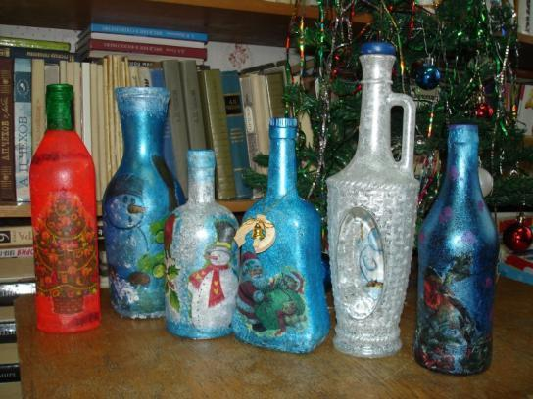

Slide 15
Отзывы.
«Сказка о современном Колобке была выше похвал. Да и сам Колобок- чудо! (Егор Тиунов). Ну и, конечно, другие герои этой нестареющей сказки были замечательны. Звучание песен радовало наши старые учительские сердца. А танцы- просто блестяще исполнены. Понравилась атмосфера праздника и разумеется подарки, сделанные своими руками. Большое ветеранское спасибо!» (Валентина Афанасьевна Сенникова).
«Благодарим детей 6 «б» и их классного руководителя за прекрасно проведенный праздник встречи нового года для ветеранов-учителей гимназии. Все очень понравилось, особенно сказка, танцы, песни. Приятно было видеть детей и внуков своих знакомых и сотрудников. Спасибо! Приглашайте, придем.» ( Чумак Людмила Порфирьевна, Гусельникова Вера Андреевна).
«Спасибо, милые, добрые, талантливые. Получила радость от общения с вами. Спасибо! Удачи!» (Шелковникова Валентина Ивановна).
«Выражаю слова искренней благодарности учащимся 6 «б» класса за чудесный новогодний праздник для ветеранов. Желаю творчества, успехов и отличных знаний».(Безматерных Татьяна Даниловна)
«Что надо ветерану? Забота, внимание, понимание. Все это мы получили на празднике, который устроили учащиеся 6 «б» класса, и их классный руководитель И.В.Вронская. А какие подарки сделали дети своими руками! Праздник удался! Большое спасибо детям и Ирине Владимировне.» (Попова Валентина Рудольфовна).

Slide 17
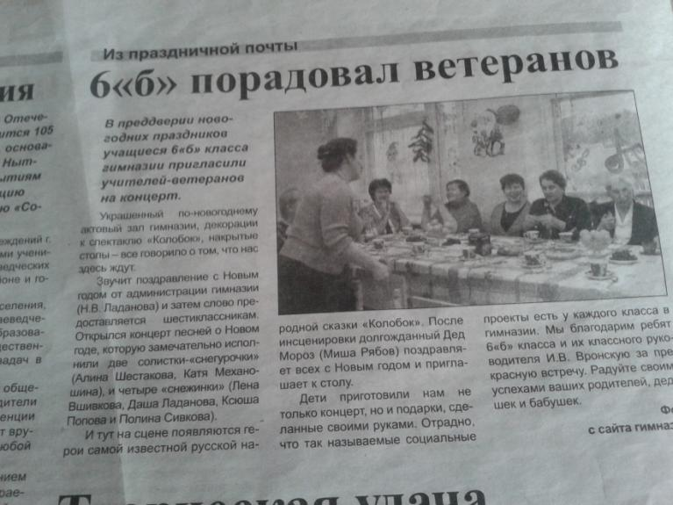
Газета «Новый день» 23 января 2015 год,№ 4.

Slide 18
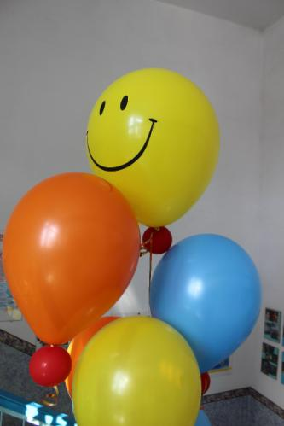
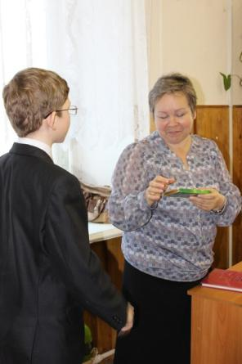
Март.

Slide 19
Май.

